Slide 1
第六章：表单交互

Slide 2
复习
1、数组的分类，数组的定义;
2、数组的遍历；
3、数组的排序；
$arr=array(7,3,20,68);
foreach($arr as $k=>$v)
echo $k.”:”.$v.” ”;
rsort($arr);

Slide 3
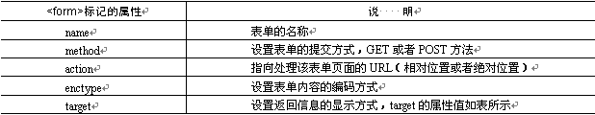
一、创建表单
使用<form>元素，并在其中插入相关的表单元素，即可创建一个表单。表单结构：
<form name="form_name" method="method" action="url" enctype="value" target="target_win">
… //省略插入的表单元素
</form >
<form>标记的属性如表所示。

Slide 4
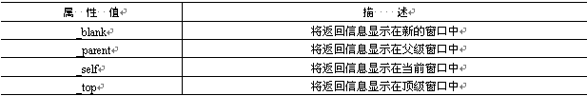
一、创建表单
例如，创建一个表单，再以POST方法提交到数据处理页check_ok.php，代码如下：
<form name="form1" method="post" action="check_ok.php">
</form>
以上代码中的<form>标记的属性是最基本的使用方法。需要注意的是，在使用form表单时，必须指定其行为属性action，它指定表单在提交时将内容发往何处进行处理。

Slide 5
表单元素
表单（form）由表单元素组成。常用的表单元素有以下几种标记：输入域标记<input>、选择域标记<select>和<option>、文字域标记<textarea>等。
1．输入域标记<input>
输入域标记<input>是表单中最常用的标记之一。常用的文本框、按钮、单选按钮、复选框等构成了一个完整的表单。
语法格式如下：
<form>
<input name="file_name" type="type_name">
</form>
参数name是指输入域的名称，参数type是指输入域的类型。在<input type="">标记中一共提供了10种类型的输入区域，用户所选择使用的类型由type属性决定。type属性取值及举例如表所示。

Slide 6
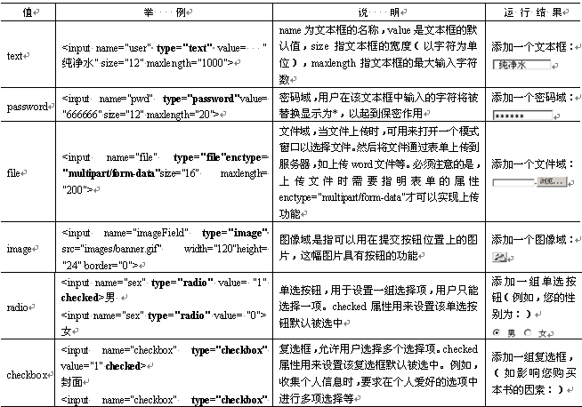
表单元素

Slide 7
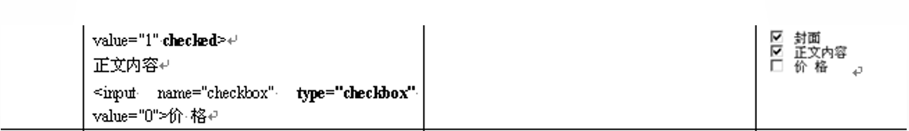
表单元素

Slide 8
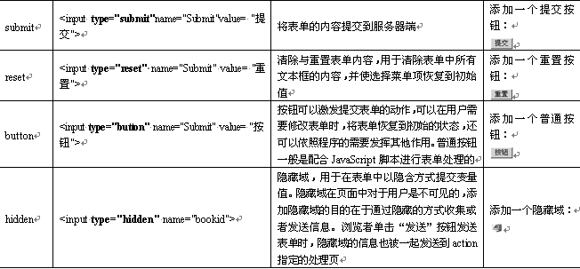
表单元素

Slide 9
请回答
1.如要建立姓名输入框应如何标记，标记的必要属性是什么?
2.如要建立性别的单选按钮，又应如何标记？

Slide 10
2．选择域标记<select>和<option>
通过选择域标记<select>和<option>可以建立一个列表或者菜单。菜单的使用是为了节省空间，正常状态下只能看到一个选项，单击右侧的下三角按钮打开菜单后才能看到全部的选项。列表可以显示一定数量的选项，如果超出了这个数量，会自动出现滚动条，浏览者可以通过拖动滚动条来查看各选项。
语法格式如下：
<select name="name" size="value" multiple>
<option value="value" selected>选项1</option>
<option value="value">选项2</option>
<option value="value">选项3</option>
…
</select>
参数name表示选择域的名称；参数size表示列表的行数；参数value表示菜单选项值；参数multiple表示以菜单方式显示数据，省略则以列表方式显示数据。
选择域标记<select>和<option>的显示方式及举例如表所示。
表单元素

Slide 11
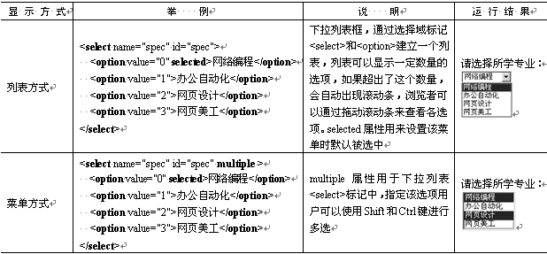
表单元素

Slide 12

表单元素
3．文字域标记<textarea>
文字域标记<textarea>用来制作多行的文字域，可以在其中输入更多的文本。
语法格式如下：
<textarea name="name" rows=value cols=value value="value" warp="value">
…文本内容
</textarea>
参数name表示文字域的名称；rows表示文字域的行数；cols表示文字域的列数（这里的rows和cols以字符为单位）；value表示文字域的默认值，warp用于设定显示和送出时的换行方式，值为off表示不自动换行，值为hard表示自动硬回车换行，换行标记一同被发送到服务器，输出时也会换行，值为soft表示自动软回车换行，换行标记不会被发送到服务器，输出时仍然为一列。
文字域标记<textarea>的值及举例如表所示。

Slide 13
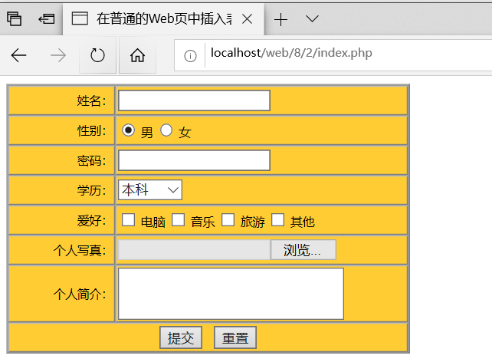
在普通的Web页中插入表单
案例3

Slide 14
在普通的Web页中插入表单
html代码
<form action="index.php" method="post" name="form1" enctype="multipart/form-data">
<table width="405" height="24" border="1" cellpadding="1" cellspacing="1" bordercolor="#FFFFFF" bgcolor="#999999">
<tr bgcolor="#FFCC33">
<td width="103" height="25" align="right">姓名：</td>
<td width="144" height="25" align="left"><input name="user" type="text" id="user" size="20" maxlength="100"></td>
</tr>
<tr bgcolor="#FFCC33">
<td height="25" align="right">性别：</td>
<td height="25" colspan="2" align="left"><input name="sex" type="radio" value="男" checked>
男
<input type="radio" name="sex" value="女">
女</td>
</tr>
<tr bgcolor="#FFCC33">
<td width="103" height="25" align="right">密码：</td>
<td width="289" height="25" colspan="2" align="left"><input name="pwd" type="password" id="pwd" size="20" maxlength="100"></td>
</tr>
<tr bgcolor="#FFCC33">
<td height="25" align="right">学历：</td>
<td height="25" colspan="2" align="left"><select name="select">
<option value="初中">初中</option>
<option value="高中">高中</option>
<option value="专科">专科</option>
<option value="本科" selected>本科</option>
<option value="研究生">研究生</option>
<option value="博士生">博士生</option>
<option value="硕士生">硕士生</option>
</select></td>
</tr>

Slide 15
在普通的Web页中插入表单
html代码
<tr bgcolor="#FFCC33">
<td height="25" align="right">爱好：</td>
<td height="25" colspan="2" align="left"><input name="fond[]" type="checkbox" id="fond[]" value="电脑">
电脑
<input name="fond[]" type="checkbox" id="fond[]" value="音乐">
音乐
<input name="fond[]" type="checkbox" id="fond[]" value="旅游">
旅游
<input name="fond[]" type="checkbox" id="fond[]" value="其他">
其他</td>
</tr>
<tr bgcolor="#FFCC33">
<td height="25" align="right">个人写真： </td>
<td height="25" colspan="2" align="left"><input name="photo" type="file" size="20" maxlength="1000" id="photo"></td>
</tr>
<tr bgcolor="#FFCC33">
<td height="25" align="right">个人简介： </td>
<td height="25" colspan="2" align="left"><textarea name="intro" cols="28" rows="3" id="intro"></textarea></td>
</tr>
<tr align="center" bgcolor="#FFCC33">
<td height="25" colspan="3"><input type="submit" name="submit" value="提交">
&nbsp;&nbsp;
<input type="reset" name="submit2" value="重置"></td>
</tr>
</table>
</form>

Slide 16
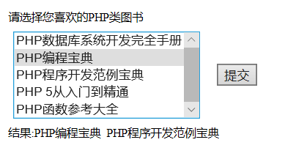
请回答
1.如要建立下拉选项应如何标记，相关的属性又是什么?
2.如要建立文字域应如何标记？把主要标记列出即可

Slide 17
三、获取表单数据的两种方法
1、使用POST方法提交表单
2、使用GET方法提交表单

Slide 18

应用POST方法时，只需将<form>表单中的属性method设置成POST即可。POST方法不依赖于URL，不会显示在地址栏。POST方法可以没有限制地传递数据到服务器，所有提交的信息在后台传输，用户在浏览器端是看不到这一过程的，安全性高。所以POST方法比较适合用于发送一个保密的（如信用卡号）或者容量较大的数据到服务器。
<head>
<meta http-equiv="Content-Type" content="text/html; charset=utf-8">
<title>使用POST方法提交表单</title>
</head>
<body>
<form name="form1" method="post" action="index.php">
<table width="300" border="0" cellpadding="0" cellspacing="0">
<tr>
<td height="30">&nbsp;&nbsp;订单号：
<input type="text" name="user" size="20" >
<input type="submit" name="submit" value="提交"></td>
</tr>
</table>
</form>
使用POST方法提交表单

Slide 19
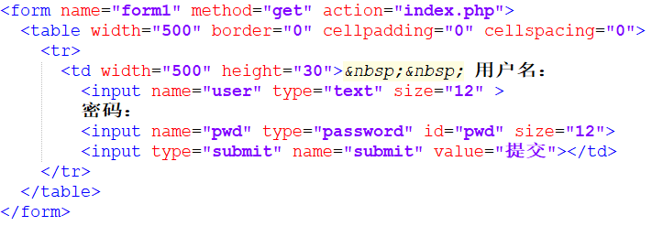
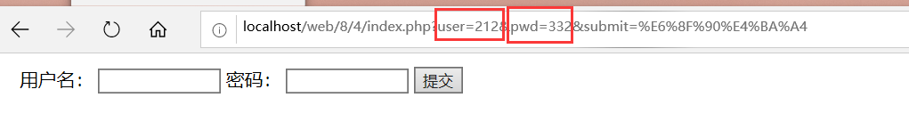
三、使用GET方法提交表单
GET方法是<form>表单中method属性的默认方法。使用GET方法提交的表单数据被附加到URL后，并作为URL的一部分发送到服务器端。在程序的开发过程中，由于GET方法提交的数据是附加到URL上发送的，因此，在URL的地址栏中将会显示“URL+用户传递的参数”。
GET方法的传参格式如下：
http://url?name1=value1&name2=value2…… 其中，url为表单响应地址（如127.0.0.1/index.php），name1为表单元素的名称，value1为表单元素的值。url和表单元素之间用“?”隔开，而多个表单元素之间用“&”隔开，每个表单元素的格式都是name=value，固定不变。

Slide 20
四、PHP参数传递的常用方法
1、$_POST[]全局变量
2、$_GET[]全局变量
3、$_SESSION[]变量

Slide 21
$_POST[]全局变量
使用PHP的$_POST[]预定义变量可以获取表单元素的值，格式为：
$_POST[name]
例如，建立一个表单，设置method属性为POST，添加一个文本框，命名为user，获取表单元素的代码如下：
<?php
$user=$_POST["user"]; //应用$_POST[]全局变量获取表单元素中文本框的值
?>

Slide 22
$_GET[]全局变量
PHP使用$_GET[]预定义变量获取通过GET方法传过来的值，使用格式为：
$_GET[name]
这样就可以直接使用名字为name的表单元素的值了。
例如，建立一个表单，设置method属性为GET，添加一个文本框，命名为user，获取表单元素的代码如下：
<?php
$user=$_GET["user"]; //应用$_GET[]全局变量获取表单元素中文本框的值
?>

Slide 23
$_SESSION[]变量
使用$_SESSION[]变量可以获取表单元素的值，格式为：
$_SESSION[name]
例如，建立一个表单，添加一个文本框，命名为user，获取表单元素的代码如下：
$user=$_SESSION["user"]
使用$_SESSION[]传参的方法获取的变量值，保存之后任何页面都可以使用。但这种方法很耗费系统资源，建议读者慎重使用。

Slide 24
五、在Web页中嵌入PHP脚本
1、在HTML标记中添加PHP脚本
2、对表单元素的value属性进行赋值

Slide 25
在HTML标记中添加PHP脚本
在Web编码过程中，可以随时添加PHP脚本标记<?php ?>，两个标记之间的所有文本都会被解释成为PHP，而标记之外的任何文本都会被认为是普通的HTML。
例如，在<body>标记中添加PHP标识符，使用include语句调用外部文件top.php，代码如下：
<?php
include(" top.php "); //引用外部文件
?>

Slide 26
在HTML标记中添加PHP脚本
在Web程序开发过程中，通常需要对表单元素的value属性进行赋值，以获取该表单元素的默认值。例如，为表单元素隐藏域进行赋值，只需要将所赋的值添加到value属性后即可，代码如下：
<?php
$hidden="yg0025"; //为变量$hidden赋值
?>
隐藏域的值 :<input type="hidden" name="ID" value="<?php echo $hidden;?>" >
从上面的代码中可以看出，首先为变量$hidden赋予一个初始值，然后将变量$hidden的值赋给隐藏域。在程序开发过程中，经常使用隐藏域存储一些无须显示的信息或需传送的参数。

Slide 27
六、在PHP中获取表单数据
1、获取文本框、密码域、隐藏域、按钮、文本域的值
2、获取单选按钮的值
3、获取复选框的值
4、获取下拉列表框/菜单列表框的值
5、获取文件域的值

Slide 28
获取文本框、密码域、隐藏域、按钮、文本域的值
获取表单数据，实际上就是获取不同的表单元素的数据。<form>标签中的name是所有表单元素都具备的属性，即为这个表单元素的名称，在使用时需要使用name属性来获取相应的value属性值。所以，添加的所有控件必须定义对应的name属性值，另外，控件在命名上尽可能不要重复，以免获取的数据出错。
在程序开发过程中，获取文本框、密码域、隐藏域、按钮以及文本域的值的方法是相同的，都是使用name属性来获取相应的value属性值。

Slide 29
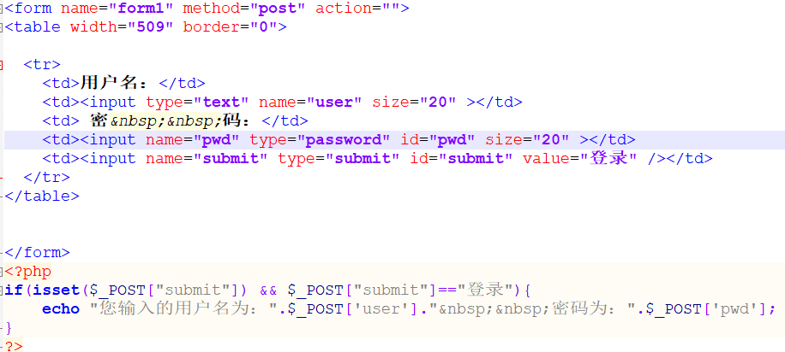

范例
案例5

Slide 30
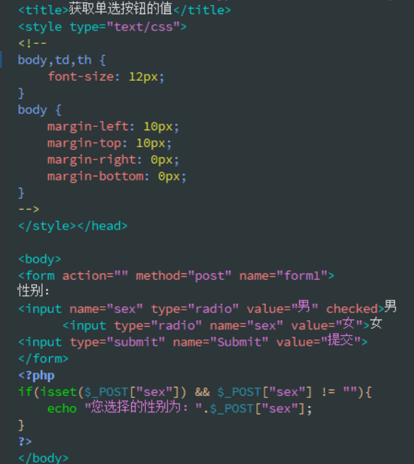

获取单选按钮的值
radio（单选按钮）一般是成组出现的，具有相同的name值和不同的value值，在一组单选按钮中，同一时间只能有一个被选中。
案例6

Slide 31
获取复选框的值
复选框能够进行项目的多项选择。浏览者填写表单时，有时需要选择多个项目，例如，在线听歌中需要同时选取多个歌曲等，就会用到复选框。复选框一般都是多个同时存在，为了便于传值，name的名字可以是一个数组形式，格式为：
<input type="checkbox" name="chkbox[]" value="chkbox1">
在返回页面可以使用count()函数计算数组的大小，结合for循环语句输出选择的复选框的值。

Slide 32

<body>
<form name="form1" method="post" action="index.php">
<table width="506" cellpadding="0" cellspacing="0">
<tr>
<td width="462" height="25" align="center" valign="top">
您喜欢的图书类型:
<input type="checkbox" name="mrbook[]" value="入门类">
入门类
<input type="checkbox" name="mrbook[]" value="案例类">
案例类
<input type="checkbox" name="mrbook[]" value="讲解类">
讲解类
<input type="checkbox" name="mrbook[]" value="典型实例类">实例类
</td>
<td width="42" align="center" valign="top"><input type="submit" name="submit" value="提交"></td>
</tr>
</table>
</form>
<?php
if(isset($_POST['mrbook']) && $_POST['mrbook']!= null){ //判断复选框如果不为空，则执行下面操作
echo "您选择的结果是："; //输出字符串
for($i = 0;$i<count($_POST['mrbook']);$i++) //通过for循环语句输出选中复选框的值
echo $_POST['mrbook'][$i]."&nbsp;&nbsp;"; //循环输出用户选择的图书类别
}
?>
</body>
案例7

Slide 33
获取下拉列表框/菜单列表框的值
列表框有下拉列表框和菜单列表框两种形式，其基本的语法都一样。在进行网站程序设计时，下拉列表框和菜单列表框的应用非常广泛。可以通过下拉列表框和菜单列表框实现对条件的选择。
1．获取下拉列表框的值
获取下拉列表框的值的方法非常简单，与获取文本框的值类似，首先需要定义下拉列表框的name属性值，然后应用$_POST[]全局变量进行获取。
2．获取菜单列表框的值
当<select>标记设置了multiple属性，则为菜单列表框，可以选择多个条件。由于菜单列表框一般都是多个值同时存在，为了便于传值，<select>标记的命名通常采用数组形式，格式为：
<input type="checkbox" name="chkbox[]" multiple>
在返回页面可以使用count()函数计算数组的大小，结合for循环语句输出选择的菜单项。

Slide 34

<body>
<form name="form1" method="post" action="">
<table width="280" border="0" cellpadding="0" cellspacing="0">
<tr>
<td width="80" height="25" align="center"><span class="style2">意见主题:</span></td>
<td width="194">
<select name="select" size="1">
<option value="公司发展" selected>公司发展</option>
<option value="管理制度">管理制度</option>
<option value="后勤服务">后勤服务</option>
<option value="员工薪资">员工薪资</option>
</select>&nbsp;&nbsp;&nbsp;
<input type="submit" name="submit" value="提交"></td>
</tr>
</table>
</form>
<?php
if(isset($_POST['submit']) && $_POST['submit']=="提交"){
echo "您选择的意见主题为：".$_POST['select'];
}
?>
</body>
下拉列表框
案例8

Slide 35
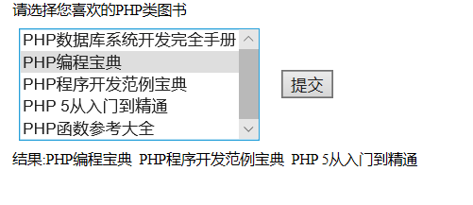
<form name="form1" method="post" action="index.php">
<table width="423" border="0" cellpadding="0" cellspacing="0">
<tr>
<td width="231" height="30" align="left" valign="middle">&nbsp;&nbsp;&nbsp;&nbsp;请选择您喜欢的PHP类图书</td>
<td width="192" align="center" valign="middle">&nbsp;</td>
</tr>
<tr>
<td align="center" valign="middle"><select name="select[]" size="5" multiple>
<option value="PHP数据库系统开发完全手册">PHP数据库系统开发完全手册</option>
<option value="PHP编程宝典">PHP编程宝典</option>
<option value="PHP程序开发范例宝典">PHP程序开发范例宝典</option>
<option value="PHP 5从入门到精通">PHP 5从入门到精通</option>
<option value="PHP函数参考大全">PHP函数参考大全</option>
</select></td>
<td align="left" valign="middle"><input type="submit" name="Submit" value="提交"></td>
</tr>
<tr>
<td height="30" colspan="2" align="left" valign="middle">&nbsp;&nbsp;&nbsp;&nbsp;<?php
if(isset($_POST['select']) && $_POST['select'] != ""){
echo "结果:";
for($i = 0; $i < count($_POST['select']); $i++)
echo $_POST['select'][$i]."&nbsp;&nbsp"; //循环输出多选列表框的值
}
?></td>
</tr>
</table>
</form>
菜单列表框
案例9

Slide 36
7、对URL传递的参数进行编/解码
1、对URL传递的参数进行编码
2、对URL传递的参数进行解码

Slide 37
对URL传递的参数进行编码
使用URL参数传递数据，就是在URL地址后面加上适当的参数。URL实体对这些参数进行处理。使用方法如下：
http://url?name1=value1&name2=value2……
显而易见，这种方法会将参数暴露。
URL编码是一种浏览器用来打包表单输入数据的格式，是对用地址栏传递参数进行的一种编码规则。如在参数中带有空格，则传递参数时就会发生错误，而用URL编码后，空格转换成%20，这样错误就不会发生了，对中文进行编码也是同样的情况，最主要的一点就是对传递的参数起到了隐藏的作用。
在PHP中对查询字符串进行URL编码，可以通过urlencode()函数实现，该函数的语法如下：
string urlencode( string str)
urlencode()函数实现将字符串str进行URL编码。

Slide 38
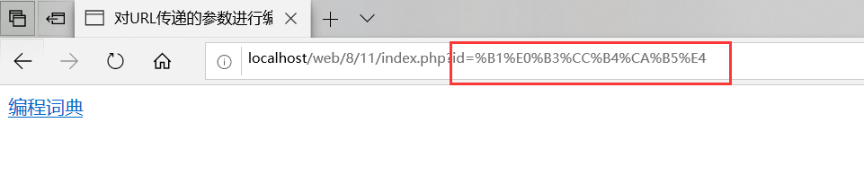
对URL传递的参数进行解码
对于URL传递的参数直接使用$_GET[]方法即可获取。而对于进行URL加密的查询字符串，则需要通过urldencode()函数对获取后的字符串进行解码。该函数的语法如下：
string urldencode( string str)
urldencode()函数可将URL编码后的str查询字符串进行解码。
案例11

Slide 39

获取文件域的值
文件域的作用是实现文件或图片的上传。文件域有一个特有的属性accept，用于指定上传的文件类型，如果需要限制上传文件的类型，则可以通过设置该属性完成。
<body>
<form name="form1" method="post" action="index.php">
<input type="file" name="file" size="15" >
<input type="submit" name="upload" value="上传" >
</form>
<?php
if(isset($_POST['file']) && $_POST['file']!=""){
echo $_POST['file']; //输出要上传文件的名称
}
?>
</body>
案例12

Slide 40
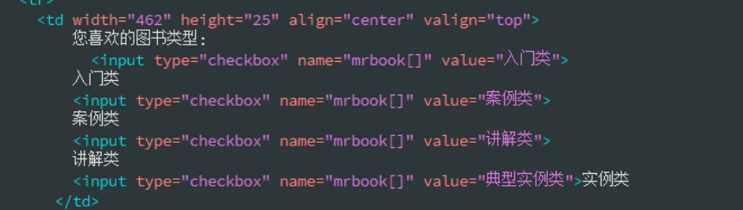
请回答
1、获取文本框和密码域的值(user,pwd)
2、获取复选框的值

Slide 41
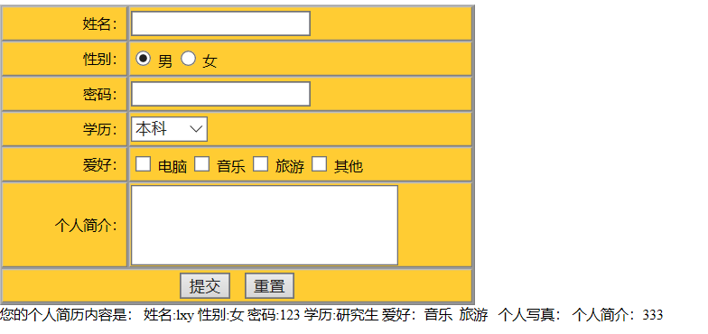
PHP与Web表单的综合应用
1、表单的设计可参见右图，请使用css进行美化；
2、对表单提交的数据进行处理，输出各组件提交的数据。
3、上交档，php文件加上截图，两个文件都用学号命名。

